Slide 1

Line Notify with Face Recognition on Raspberry pi 3

Slide 2
ผู้ จั ด ทำ
ณั ฐ ก ฤ ช อุ ป ถั ม ภ์ วิ ภ า น น ท์
5 8 0 7 0 5 0 2 4 7 6

Slide 3
About Project
โครงงานนี้คือการสร้างระบบการแจ้งเตือนผู้บุกรุกผ่านทางไลน์ด้วยระบบการรู้จำใบหน้า(Face Recognition)บนraspberry pi 3
โดยภายในระบบจะมีเซ็นเซอร์ตรวจจับความเคลื่อนไหวดักจับความร้อนจากมนุษย์หรือสัตว์ เมื่อเซ็นเซอร์ดักจับได้ว่ามีมนุษย์หรือสัตว์เข้ามาในระยะ 1-5 เมตร(ตั้งค่าได้) ระบบจะทำการบันทึกภาพหน้าของผู้ที่เข้ามาโดยอัตโนมัติ
ระบบส่งภาพดังกล่าว ผ่านเครือข่ายProtocol MQTT เข้าประมวลผลยัง Computer Server เพื่อแยกแยะว่าผู้ที่เข้ามาในห้องนั้นเป็นใคร
เมื่อประมวลผลเสร็จแยกแยะได้ว่าผู้ที่เข้ามาเป็นใคร ระบบจะส่งแจ้งเตือนเป็น ข้อความ และรูปภาพที่ผ่านการประมวลผลแล้วของผู้ที่เข้ามาไปยัง Line ของ User ที่เราตั้งค่าไว้
การนำเสนอครั้งนี้ จะนำเสนอเกี่ยวกับภาพรวมทั้งหมดของโครงงาน การดำเนินการ ปัญหา และสิ่งที่สามารถทำต่อไปได้ในอนาคต

Slide 4
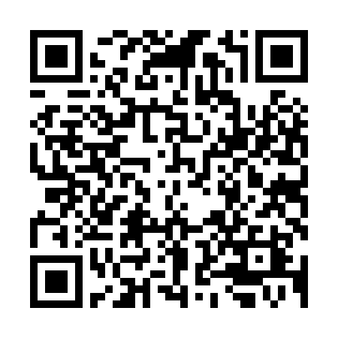
G I T H U B
Link : https://github.com/pingnuttakrid/Line-Notify-with-Face-Regconition-on-Raspberry-Pi-3

Slide 5

Hardware
การออกแบบฮาร์ดแวร์

Slide 6
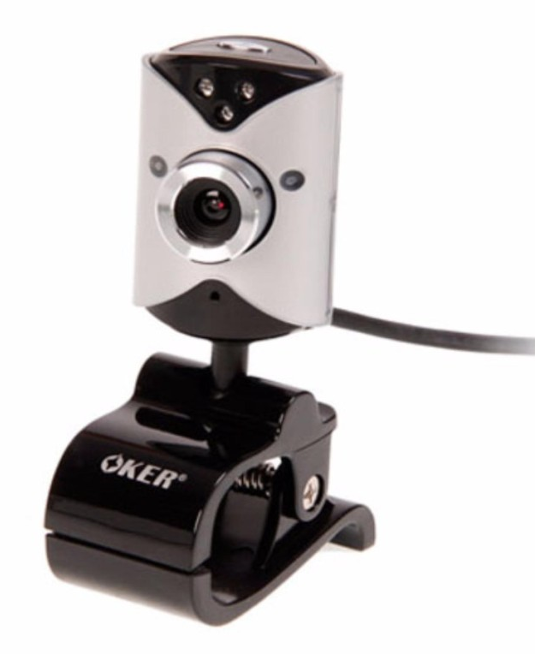
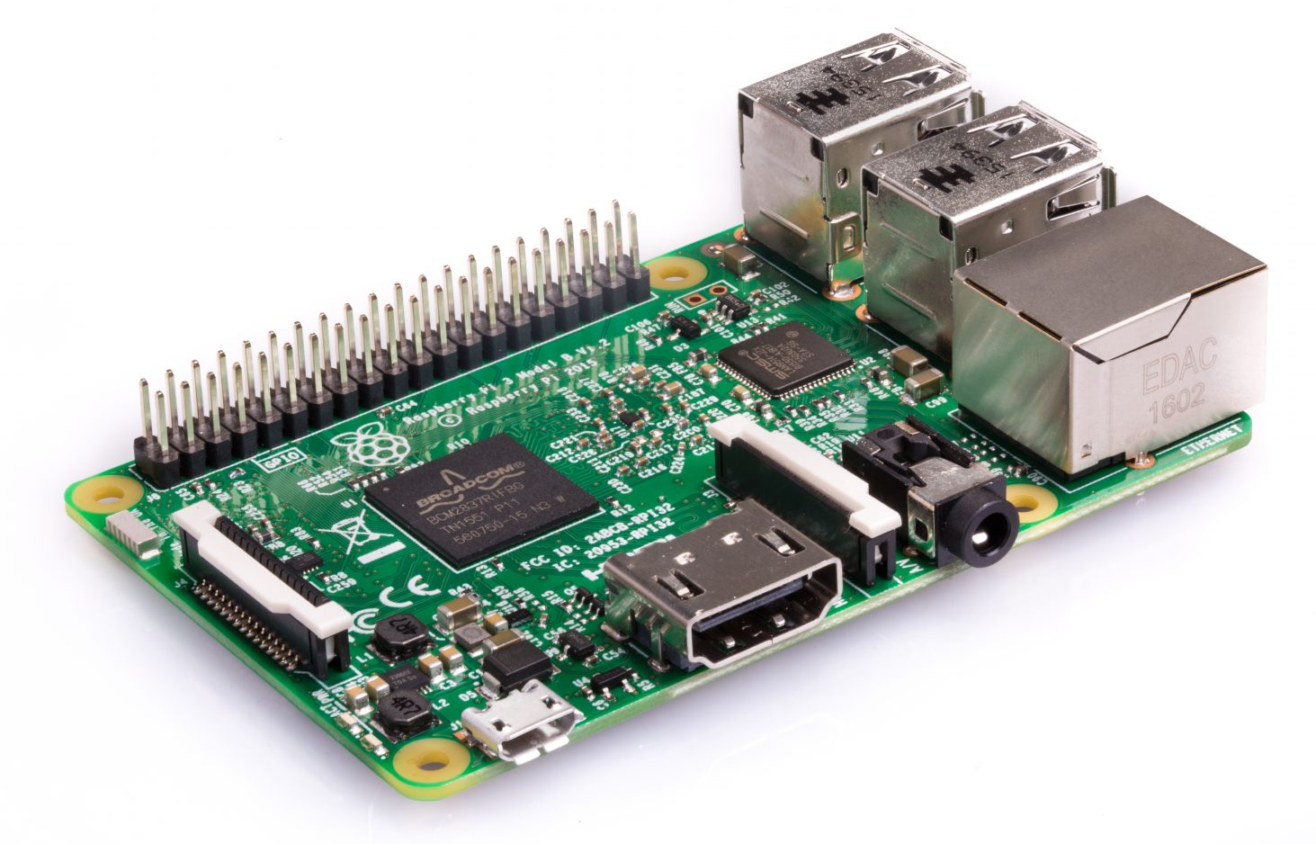
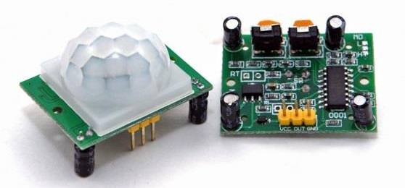
Hardware List
Raspberry pi 3
Webcam Camera
Motion Sensor HC-SR501 PIR

Slide 7
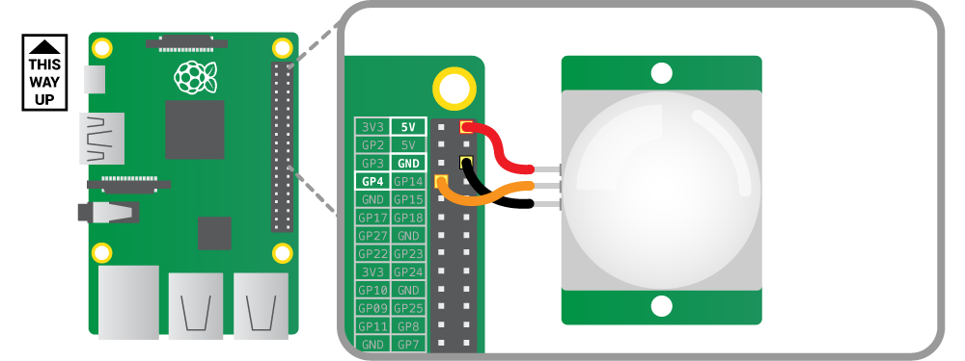
Hardware Design
การต่อ Motion Sensor เข้ากับ Raspberry pi 3

Slide 8

Software
การออกแบบซอฟต์แวร์

Slide 9
ปัญหา
Raspberry pi 3 ทรัพยากรเครื่องทั้งCPUและGPU
ไม่เพียงพอสำหรับการTrain ข้อมูลในโมเดลConvolutional Neural Network
ลึกๆสำหรับการทำ Face Recognition

Slide 10
MQTT
🔑
เป็น Protocol การสื่อสารแบบ M2M(Machine to Machine) ทำงานในรูปแบบ Publish/Subscribe คือมีผู้ส่งที่จะส่งข้อมูลที่มีหัวเรื่องใส่ไว้ ส่วนผู้รับก็จะทำการ’สมัคร’(Subscribe) รับเฉพาะข้อมูลที่มีหัวเรื่องที่สนใจ

Slide 11
โดยเราใช้ MQTT ในการแก้ปัญหา CPU กับ GPU ไม่พอสำหรับการรัน Model หนักๆบน Raspberry pi 3 จึงใช้ MQTT สำหรับการส่งรูปภาพที่ถ่ายมาได้ มาPredictบนโมเดลที่ผ่านการ Train ข้อมูลในเครื่อง Server แทน

Slide 12
Overview
MQTT Broker Cloud Server
User Line Smartphone
MQTT Client Publisher Rasp Pi3,Webcam PIR Motion Sensor
MQTT Client Subscriber Computer Server Machine Learning Line Notify

Slide 13
MQTT
client.connect ใช้สำหรับการเชื่อมต่อด้วยการระบุ MQTT Broker กับPort ตัวอย่างเช่น
mqttBroker = "iot.eclipse.org"
port = 1883
keepalive = 60
client.connect(mqttBroker, port, keepAlive)
โค้ด python ของMQTT จะเป็นการร้นโปรแกรมตามEventที่เกิดขึ้นต่าง ๆเช่น
on_connect เกิดขึ้นเมื่อclientเชื่อมต่อ MQTT Broker เรียบร้อยแล้ว
on_message เกิดขึ้นเมื่อclientได้รับข้อมูลจาก MQTT Broker
on_publish เกิดขึ้นเมื่อclientทำการpublishเรียบร้อยแล้ว
on_subscribe เกิดขึ้นเมื่อclientทำการsubscribe เรียบร้อยแล้ว
กรณีต้องการเขียนโปรแกรมให้เกิดขึ้นตามEventนั้น ๆ ต้องกำหนดfunctionให้กับเหตุการณ์นั้น ๆ
วิธีการใช้ Code on Event
client = mqtt.client()
client.on_connect = on_connect
client.on_subscribe = on_subscribe
client.on_message = on_message
client.connect(mqttBroker, port, keepAlive)

Slide 14
Code Library
Subscriber
Predict
Tensorflow,Keras for Predict
Paho.mqtt for recieve file via mqtt
Pillow for make image from bytearray
IO for convert bytearray to image
Open CV for Face Detection
Numpy for explain image to pixel array
Line_Notify for Line Notify
Train
Tensorflow,Keras for Training Datasets
Open CV for load dataset
Numpy for explain image to pixel array
Publisher
RPi.GPIO for PIR Motion Sensor
Paho.mqtt for send file via mqtt
Pillow for convert image to bytearray
For send via mqtt
Prepare Dataset
Open CV for load image and Face Detection to crop face in image for make to be dataset

Slide 15
Line Notify
เป็นระบบอัตโนมัติหรือBot ทำหน้าที่ส่งข้อความ รูปภาพหรือสติกเกอร์ไปยังSmartphone ที่มีApp Line ซึ่งสามารถแจ้งได้ทั้งรายบุคคลหรือแบบกลุ่มก็ได้โดยผู้ที่จะสามารถรับได้ต้องAdd เป็นเพื่อนกับ Line Notifyก่อน
สำหรับกรณีนี้จะให้Computer server ใช้ Line Notify ส่งภาพและข้อความแจ้งเตือนหลังจากpredictภาพที่ได้รับจากRaspberry pi

Slide 16
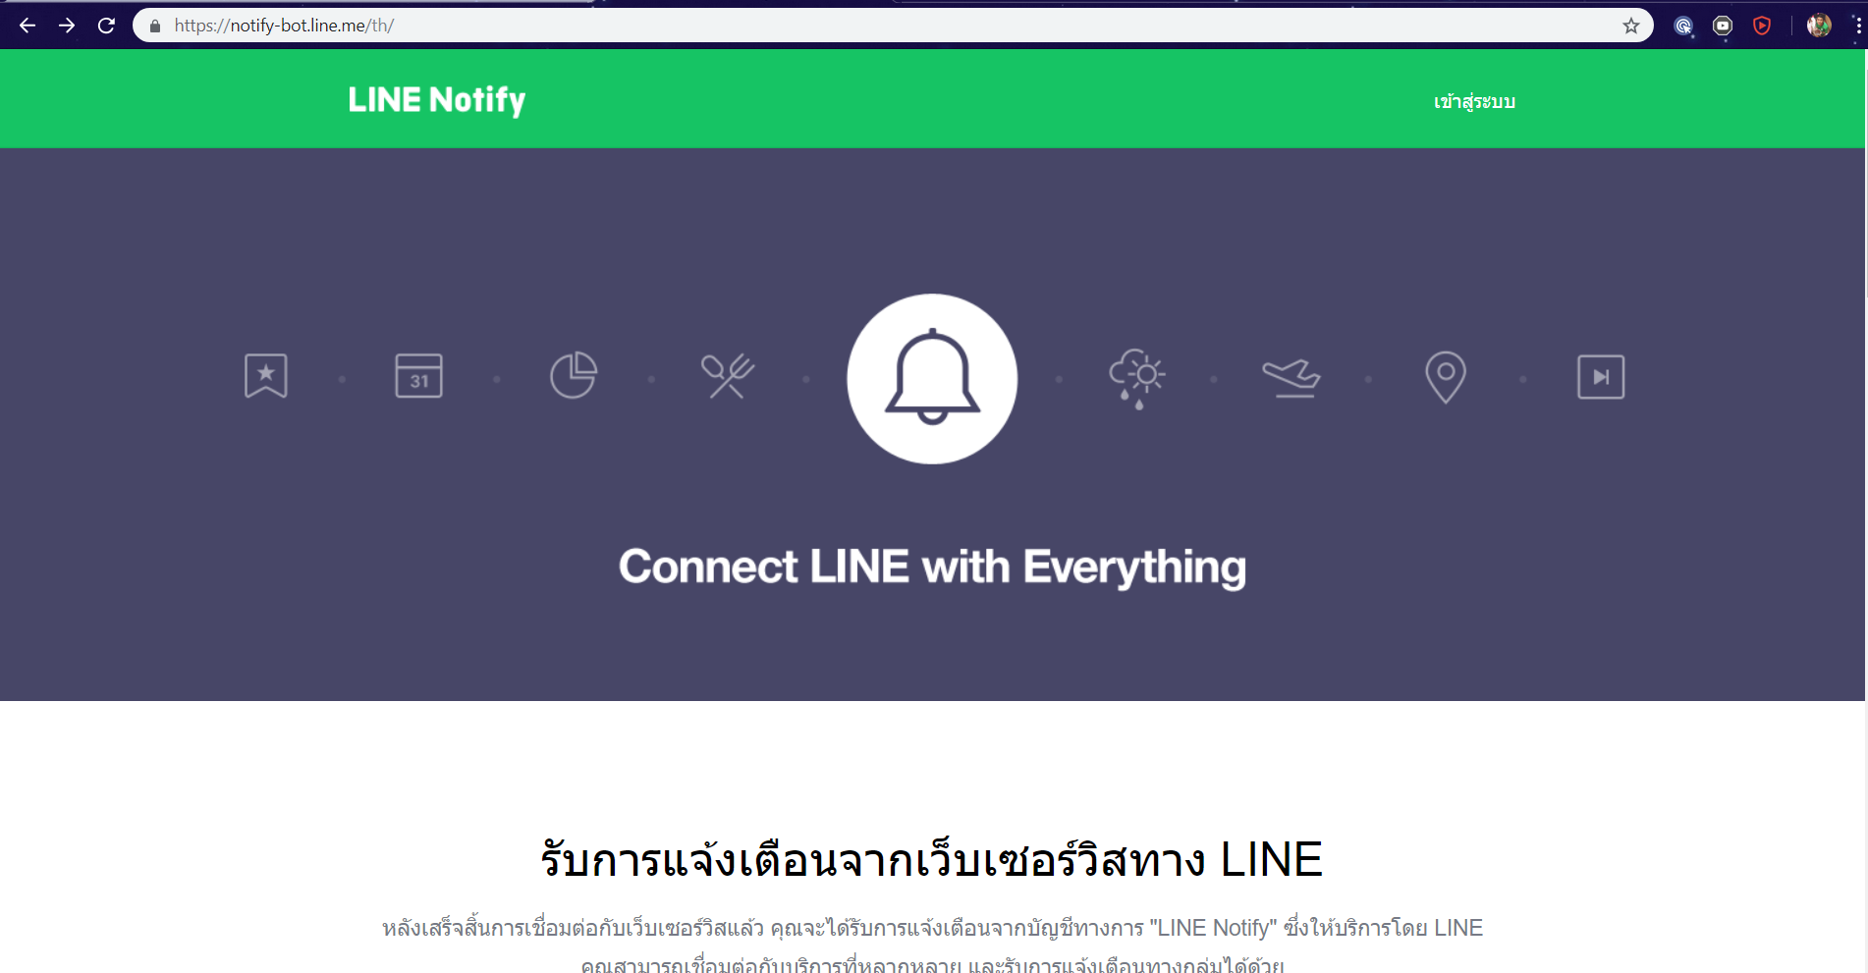
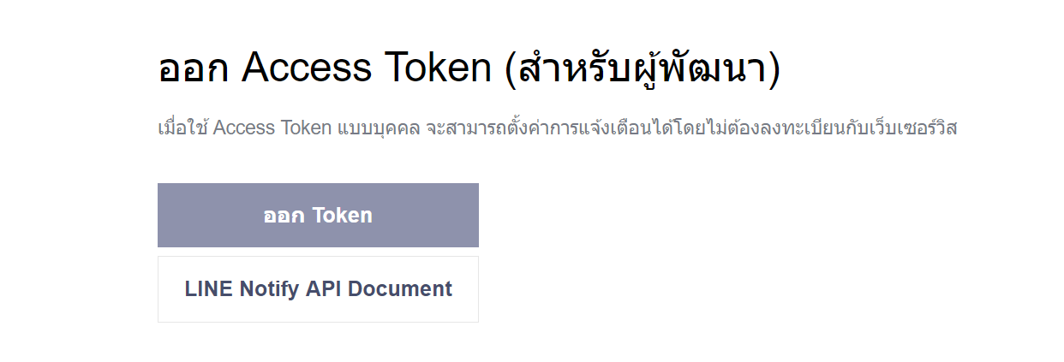
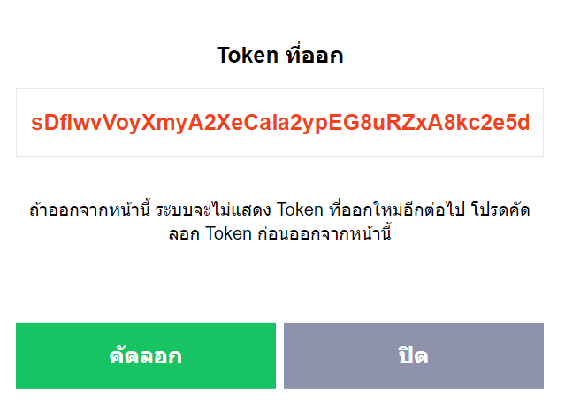
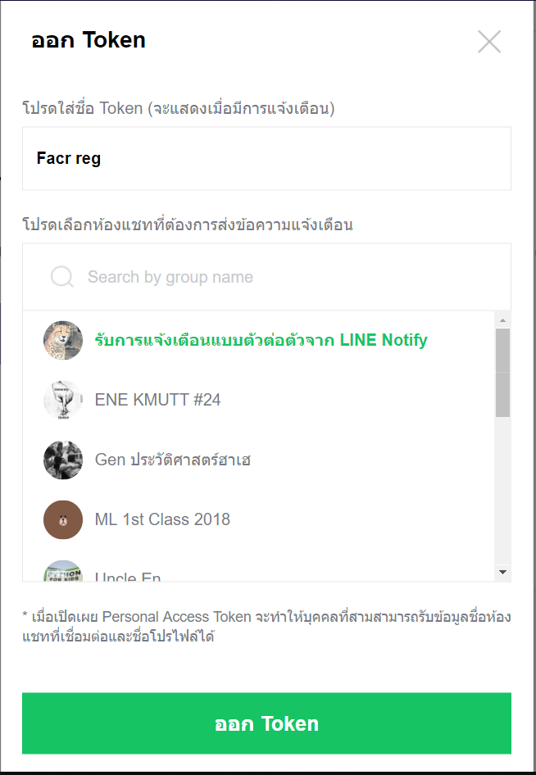
วิธีการใช้งาน Line Notify
1.เปิดเว็บ https://notify-bot.line.me/th/ล็อกอินด้วยuserและpassword Line ของเรา
2.ขอ Token สำหรับส่งข้อมูลมายัง Line โดยนำ Token ไปใส่ยังโปรแกรม python ที่เราต้องการใช้ส่ง
3.ตั้งชื่อตัวส่งที่จะแสดงว่าใครเป็นผู้ส่งมาและเลือกว่าจะให้ส่งข้อความให้ใครบ้างเฉพาะเราหรือเป็นกลุ่ม
4.ก็อปปี้ TOKEN ที่ให้มาเก็บไว้ใช้

Slide 17
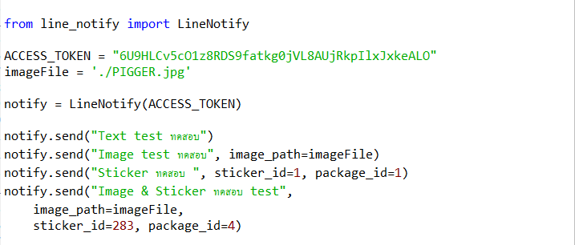
ตัวอย่างการใช้ Line Notify

Slide 18

การเตรียม
Dataset

Slide 19
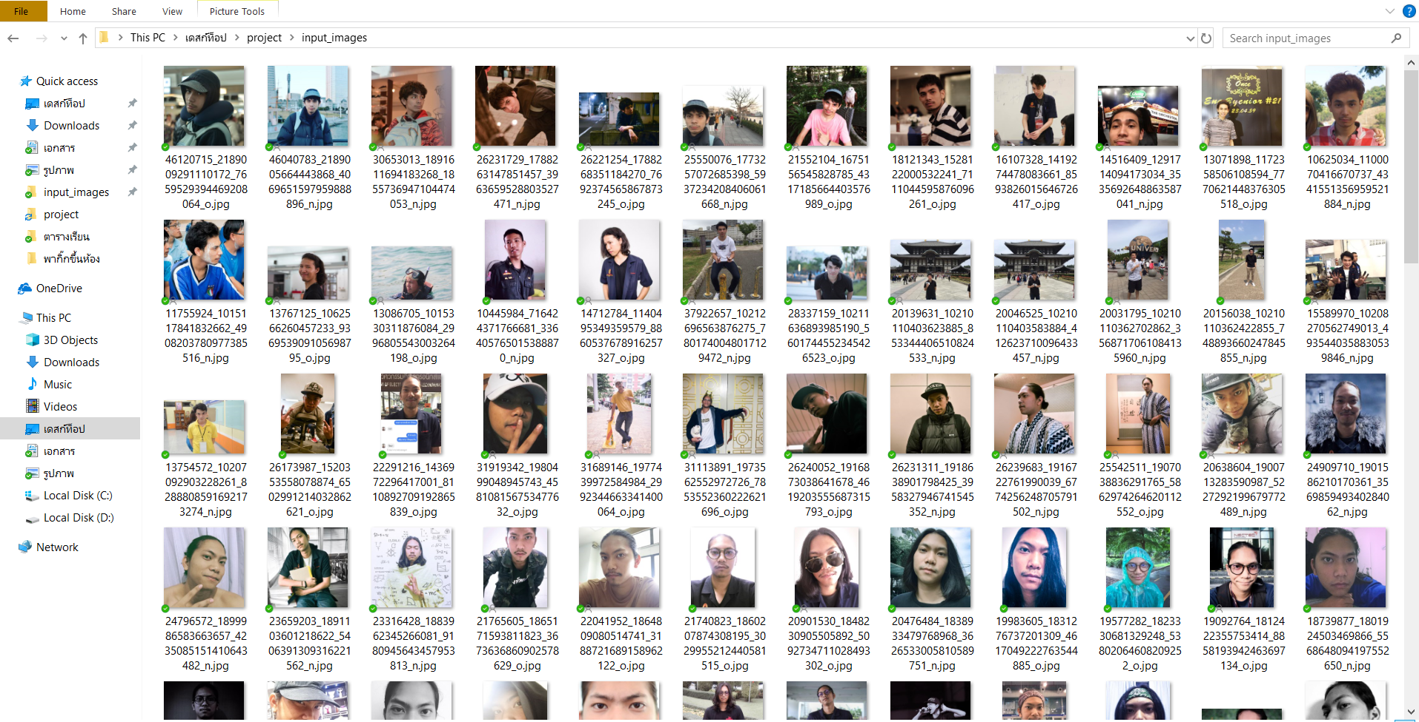
การเตรียม Dataset
1.นำรูปทั้งหมดที่มีใบหน้าคนที่ต้องการTrainให้กับระบบใส่ไว้ในโฟลเดอร์ input ภายในที่เดียวกับโปรเจค

Slide 20
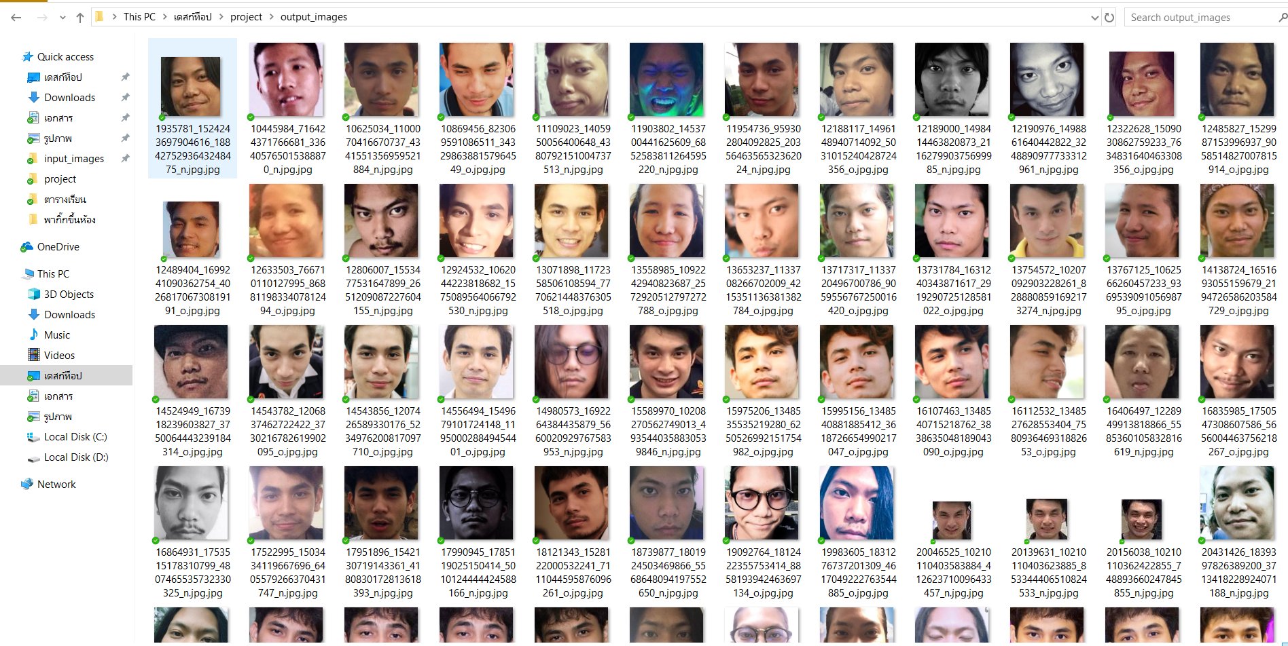
การเตรียม Dataset
2.กดรันไฟล์ detect_face_datasets.py จะได้ ภาพที่เฉพาะใบหน้าเท่านั้นในที่โฟลเดอร์ output (สร้างโฟลเดอร์เตรียมไว้ก่อน)

Slide 21
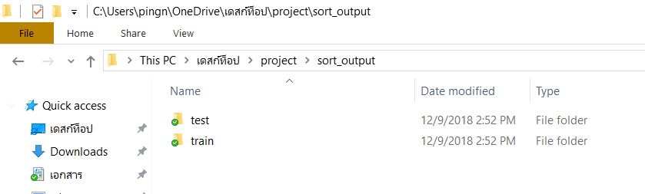
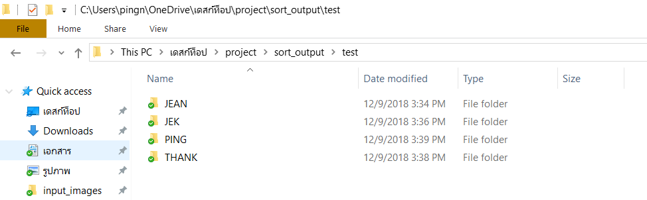
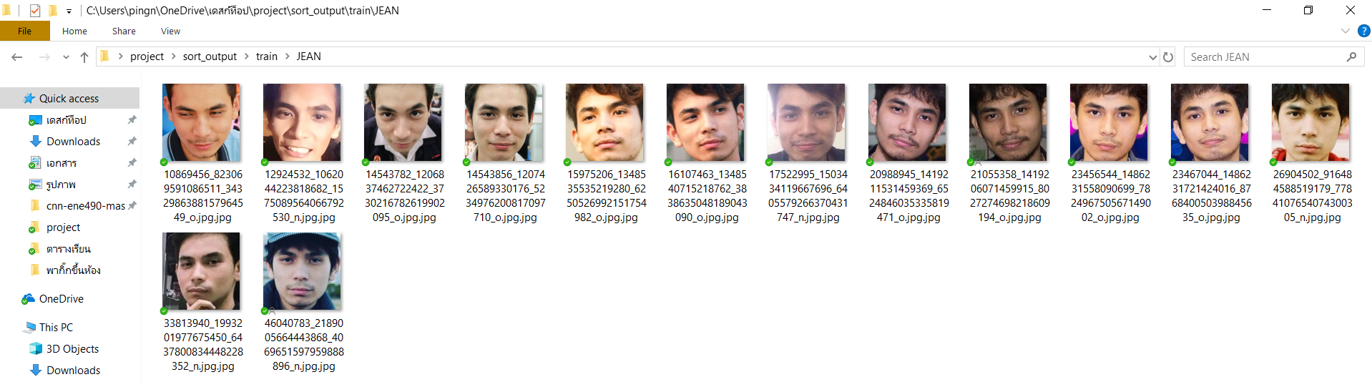
การเตรียม Dataset
3.แยกไฟล์ทั้งหมดที่ได้จากโฟลเดอร์ output ไว้ในโฟลเดอร์ sort_output โดยแบ่งไว้สำหรับ Train และ Test เป็นจำนวนเท่าๆ กัน และแยกไฟล์ตามชื่อคน

Slide 22

U S I N G
การใช้งาน
- ในกรณีนี้ทดลองโดยใช้ภาพที่กล้องถ่าย กับภาพที่ส่งเข้าserver เป็นคนละรูปกัน

Slide 23
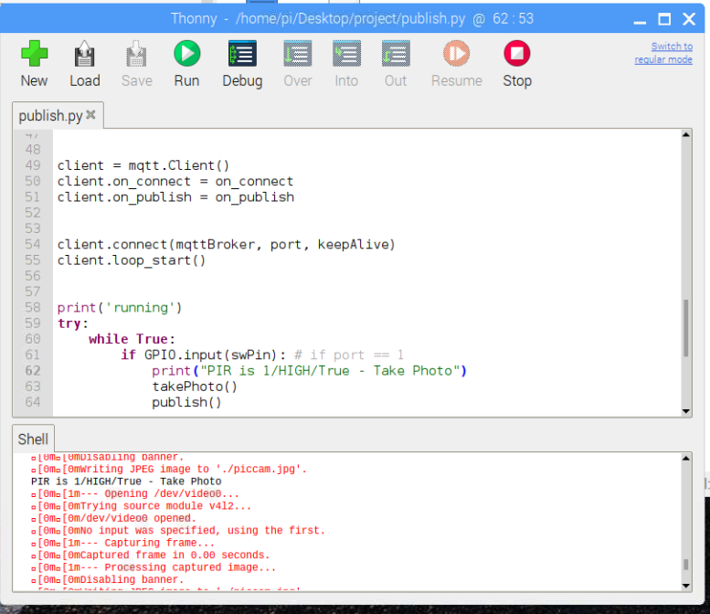
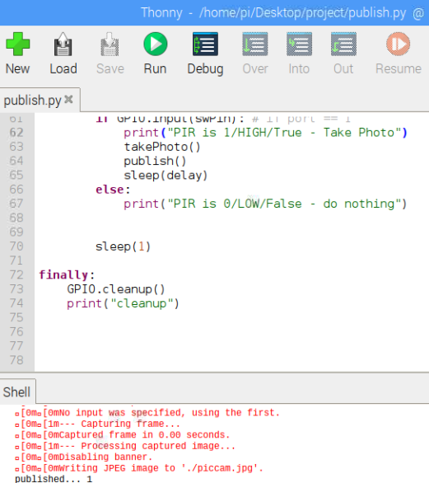
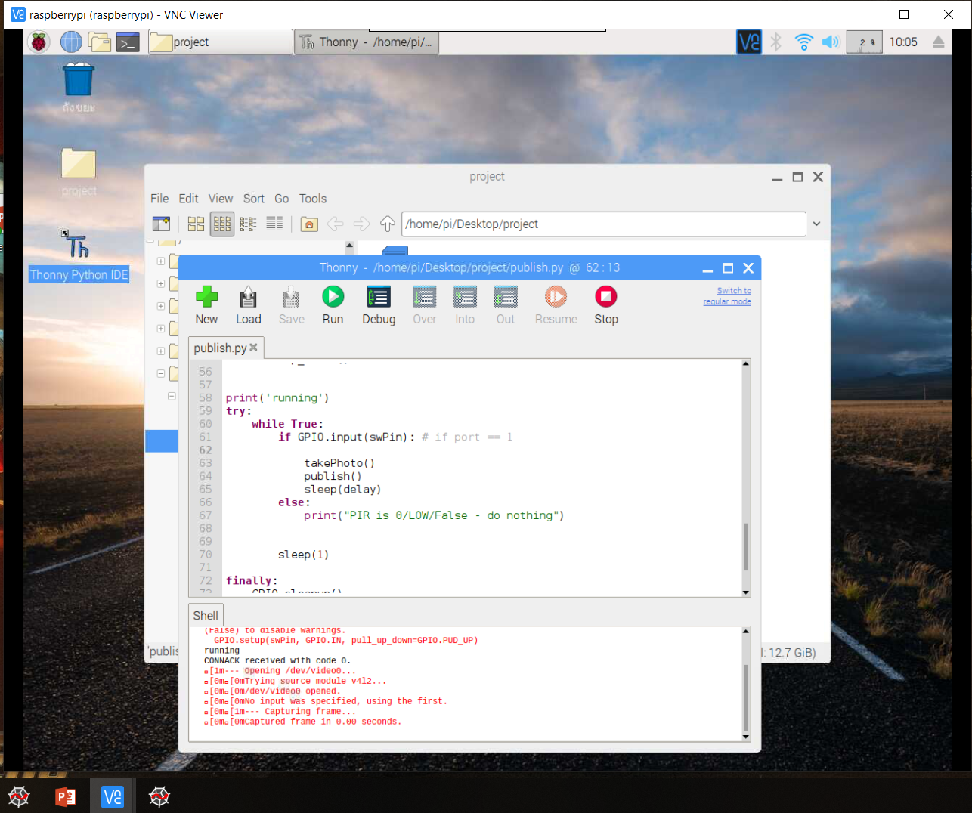
U S I N G
Publisher
1.เข้าไปในRasp pi ผ่านโปรแกรม VNC Viewer รันไฟล์ publish.py เมื่อโปรแกรมเริ่มรันจะขึ้นว่า Running เมื่อ โปรแกรมเชื่อมต่อ MQTT Broker ได้จะขึ้นดังในรูป เปิดโปรแกรมและrasp pi ทิ้งเอาไว้
2.เมื่อMotion Sensor จับความเคลื่อนไหวว่ามีคนเข้ามาได้ จะทำงานให้กล้องถ่ายรูป และทำการส่งรูปไปยัง MQTT Broker

Slide 24
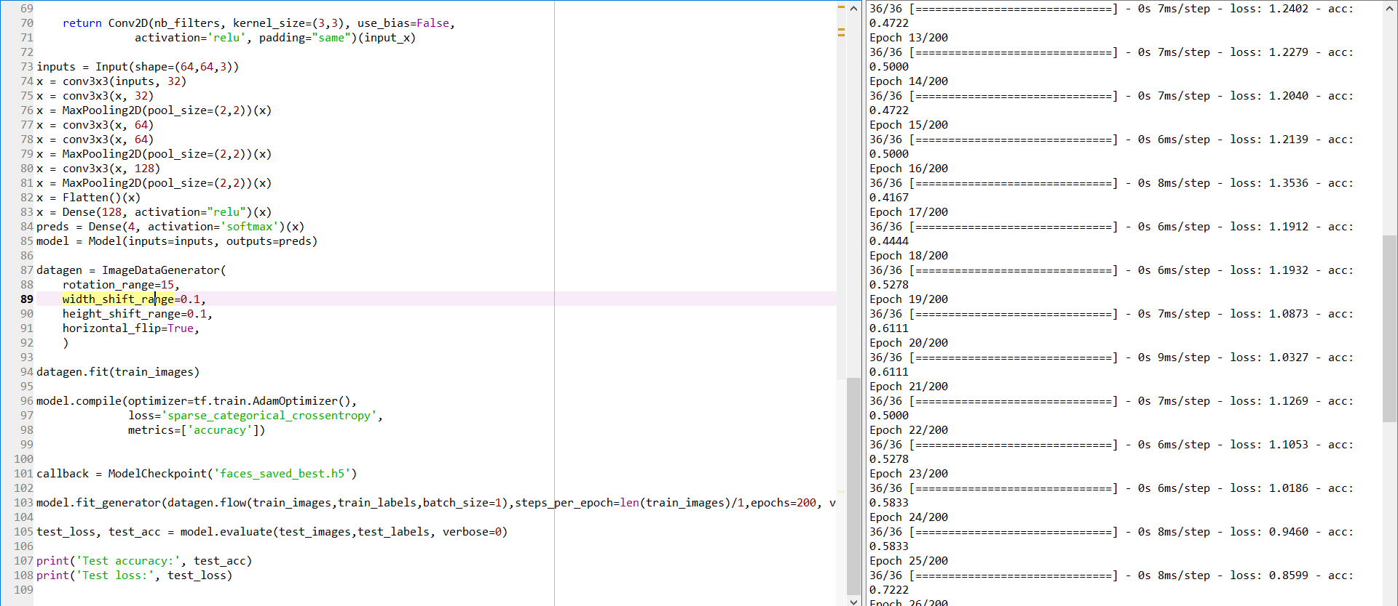
U S I N G
Subscriber
1.Train ข้อมูลในไฟล์ Train.py ที่เตรียมไว้ใน computer server ก่อน

Slide 25
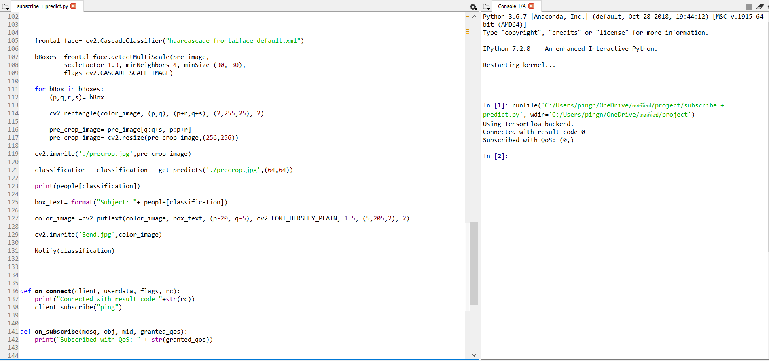
U S I N G
Subscriber
2. รันไฟล์ Subscribe.py ทิ้งไว้ในcomputer serverเมื่อโปรแกรมเชื่อมต่อกับ MQTT Broker และSubscribe topicที่ต้องการจะขึ้นข้อความตามแบบในรูป เปิดโปรแกรมทิ้งไว้

Slide 26
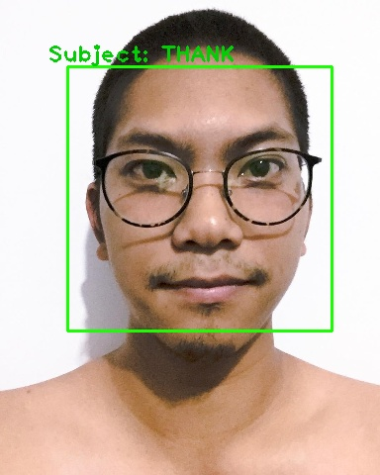
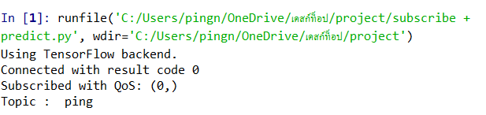
U S I N G
Subscriber
3.เมื่อโปรแกรมได้รับรูปภาพจากRasp pi จะขึ้นแสดงtopicของข้อมูล ที่ได้รับเข้ามา และนำรูปภาพที่ได้จากrasp pi ไป Detect หน้าของคนและทำการการpredict ว่าเป็นใครในข้อมูลที่เราได้ทำการ Train ไว้ และสร้างไฟล์รูปภาพที่มีการ Detect และClassifyบุคคลไว้แล้ว และส่งการแจ้งเตือนและรูปภาพดังกล่าวไปยัง User ผ่านทาง Line

Slide 27
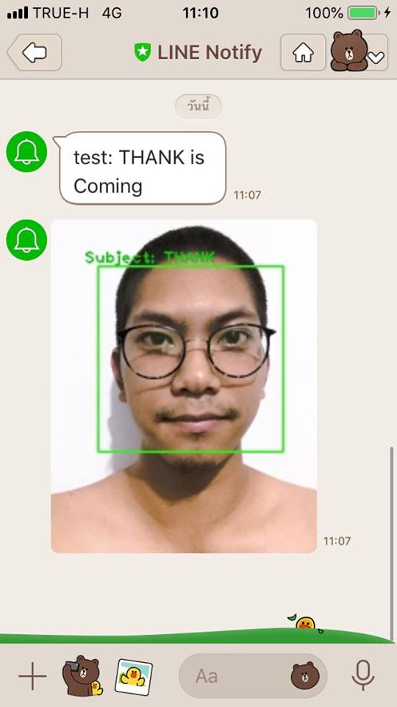
U S E R

Slide 28

P R O B L E M
ปั ญ ห า

Slide 29

P R O B L E M
ทรัพยากรเครื่องของComputer Server ไม่เพียงพอ
ทั้งตัว cpu และ gpu ทำให้ไม่สามารถ Train dataset บน Model ใหญ่ๆสำหรับทำ Face Recognition เช่น VGG16,VGG19 ไม่ได้ ทำให้เกิดอาการ Memory Error จึงต้องใช้โมเดลเล็กๆ อย่าง Facenet จึงอาจทำให้ได้ความแม่นยำที่ไม่ดีพอ
กล้องWebcam รุ่นที่ใช้ความละเอียดภาพไม่มากพอ
กล้องWebcam รุ่นที่ใช้ให้สามารถถ่ายภาพความละเอียดสูงสุดเพียงแค่ 640*480 พิกเซล ซึ่งเป็นภาพเบลอๆที่ไม่ค่อยชัด ไม่เหมาะต่อการนำภาพมาใช้ Predict สำหรับการทำ Face Recognition หรือแม้กระทั่ง Face Detection
Datasets ที่ได้มีจำนวนน้อยและค่อนข้างซ้ำ ทำให้ Train Accuracy 0.99-1 แต่Test Accuracy ต่ำ
เป็นภาพที่ดึงจากรูปในFacebookของแต่ละคน และคนส่วนใหญ่จะมีมุมหน้าประจำซ้ำในการถ่ายรูปในFacebook ทำให้ยังมีปัญหาอยู่ ถึงแม้ว่าจะทำการ Augmentation data แล้วก็

Slide 30
I N F U T U R E
ใ น อ น า ค ต

Slide 31
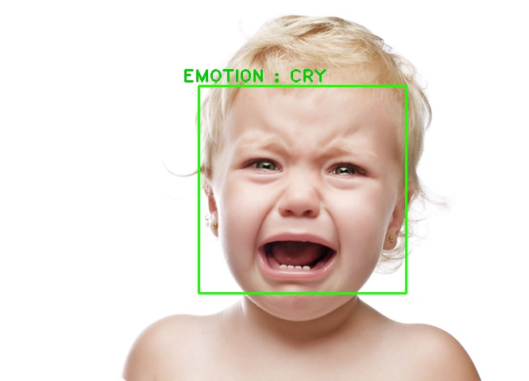
I N F U T U R E
ดัดแปลงใช้เป็นระบบดูแลเด็ก แจ้งเตือนสำหรับเวลาลูกร้องไห้
สามารถนำไปดัดแปลงใช้กับการทำ Face Recognition ที่ใช้สำหรับ Detection Emotion เพื่อแจ้งเตือนพ่อแม่เวลาลูกร้องไห้
ใส่จอดิจิตอลสำหรับต้อนรับคนที่เข้ามาโดยใส่ชื่อผู้ที่เข้ามาไว้ที่จอ EX. Welcome ….ชื่อคนที่เข้ามา...
ใช้กล้องที่ให้ภาพที่มีความคมชัดมากกว่านี้ เช่น กล้องวงจรปิด กล้องหน้ารถ หรือ Picamera
เปลี่ยน Model เป็น Model ที่ดียิ่งขึ้นสำหรับการทำ Face Recognition เช่น VGG16

Slide 32
Summary
โครงงานนี้คือระบบการแจ้งเตือนผู้บุกรุกผ่านทางไลน์ด้วยระบบการรู้จำใบหน้า(Face Recognition)บนraspberry pi 3 ที่จะช่วยแจ้งเตือนให้กับผู้ใช่ถ้ามีคนบุกรุกเข้ามาในห้องแล้ว USER อยู่ข้างนอก ซึ่งระบบนี้สามารถนำไปใช้ต่อยอดกับสิ่งอื่น ๆได้อีกมากมายรวมถึงสามารถอัพเกรดตัวระบบและอุปกรณ์ให้ดีขึ้นได้ตามงบประมาณอีกด้วย

Slide 33
End !!!
Thank you
for your attention
Any Question?

Slide 34
About Project
โครงงานนี้คือการสร้างระบบการแจ้งเตือนผู้บุกรุกผ่านทางไลน์ด้วยระบบการรู้จำใบหน้า(Face Recognition)บนraspberry pi 3
โดยภายในระบบจะมีเซ็นเซอร์ตรวจจับความเคลื่อนไหวดักจับความร้อนจากมนุษย์หรือสัตว์ เมื่อเซ็นเซอร์ดักจับได้ว่ามีมนุษย์หรือสัตว์เข้ามาในระยะ 1-5 เมตร(ตั้งค่าได้) ระบบจะทำการบันทึกภาพหน้าของผู้ที่เข้ามาโดยอัตโนมัติ
ระบบส่งภาพดังกล่าว ผ่านเครือข่าย MQTT เข้าประมวลผลยัง Computer Server เพื่อแยกแยะว่าผู้ที่เข้ามาในห้องนั้นเป็นใคร
เมื่อประมวลผลเสร็จแยกแยะได้ว่าผู้ที่เข้ามาเป็นใคร ระบบจะส่งแจ้งเตือนเป็น ข้อความ และรูปภาพที่ผ่านการประมวลผลแล้วของผู้ที่เข้ามาไปยัง Line ของ User ที่เราตั้งค่าไว้
การนำเสนอครั้งนี้ จะนำเสนอเกี่ยวกับภาพรวมทั้งหมดของโครงงาน การดำเนินการ ปัญหา และสิ่งที่สามารถทำต่อได้ในอนาคต

